Slide 1
Государственное учреждение образования
«Гимназия №2 г. Солигорска»
Людмила Антоновна Ларчик
учитель истории и обществоведения высшей квалификационной категории
Урок истории Беларуси в 7 классе
Тема урока : “ Белоруссие земли в войне России и Речи Посполитой”

Slide 2
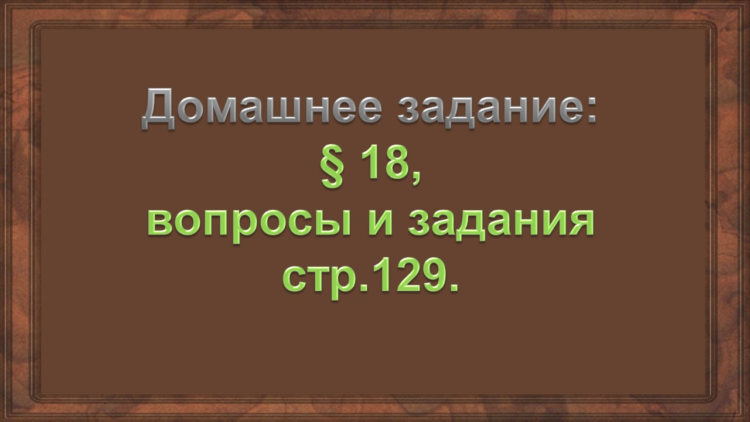

Slide 3
Давайте повторим!
Охарактеризовать внешнеполитическое положение РП в XVII веке;
Что послужило поводом к обострению противоречий между казаками и шляхтой?
Назовите повод к началу казацко- крестьянской войны;
Перечислите наиболее крупные поражения шляхетских войск;
Привести доказательства того, что после 1659г. на территории белорусских земель война пошла на спад;
6. Перечислить итоги и результаты войны;

Slide 4


Slide 5
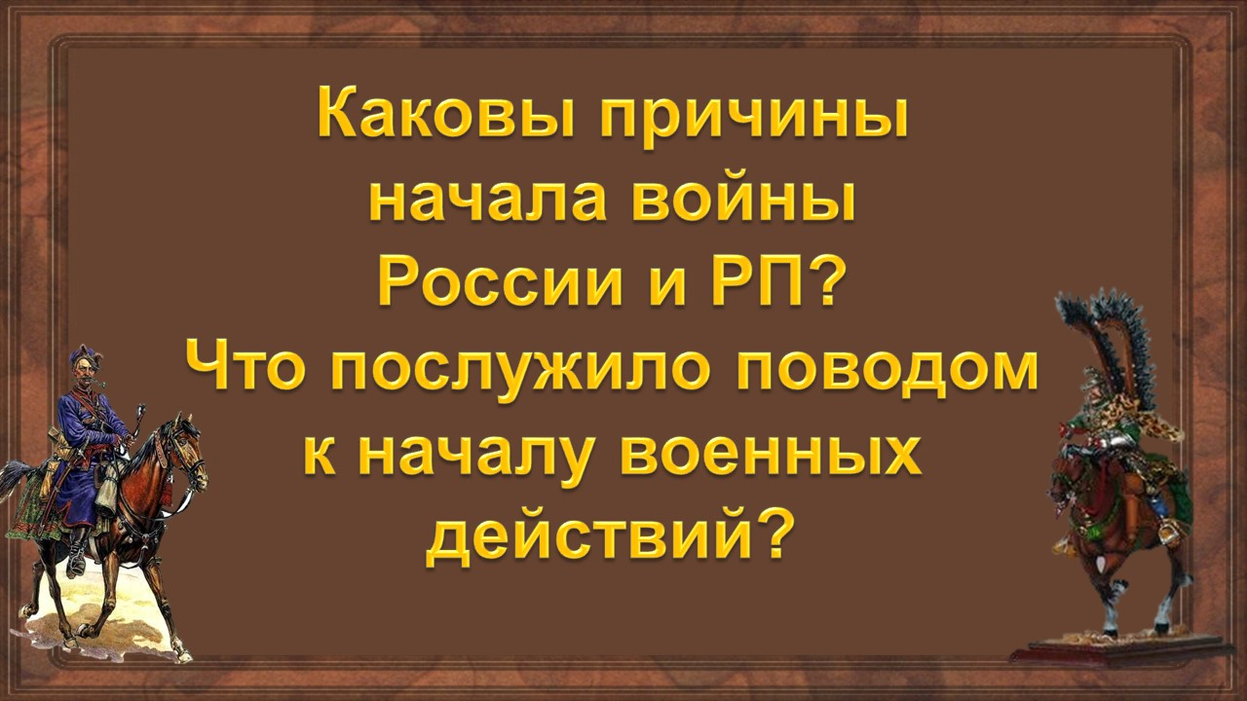

Slide 6
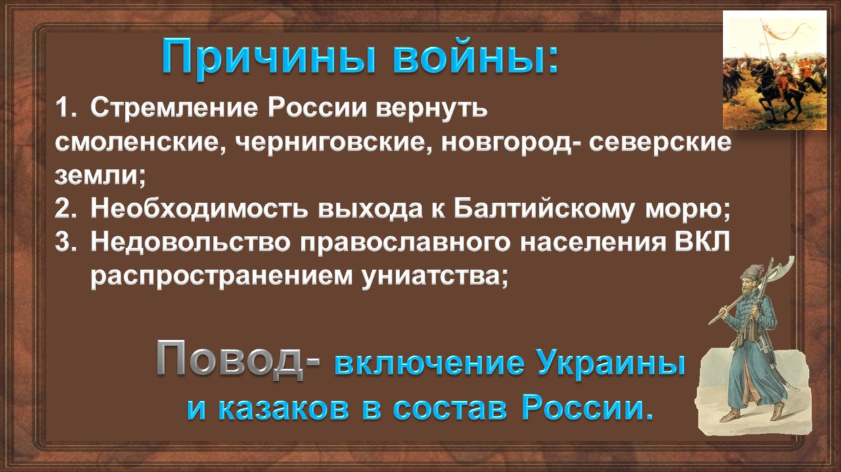
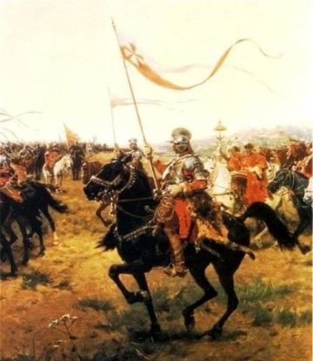
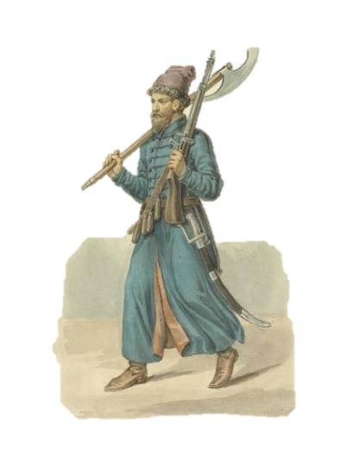

Slide 7
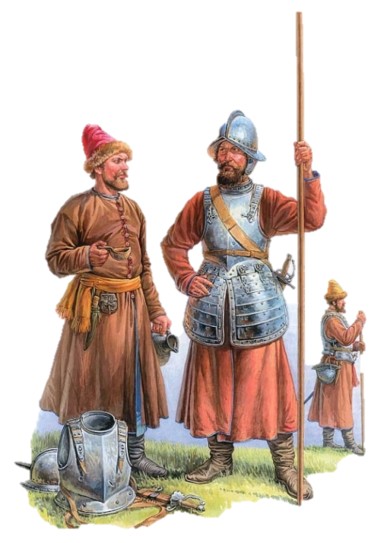

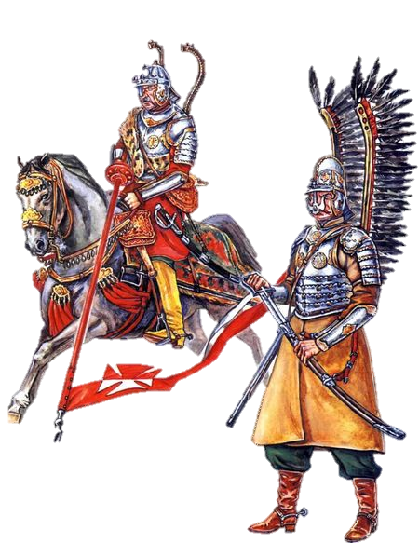
80 тысяч, входивших
в три группировки:
армия В.Шереметьева-
с севера,
армия А.Трубецкого-
от Брянска
на Мстиславль ,
осн.часть п/к царя-
на Смоленск
20 тысяч
шляхетского
ополчения
под командованием Януша
Радзивилла

Slide 8
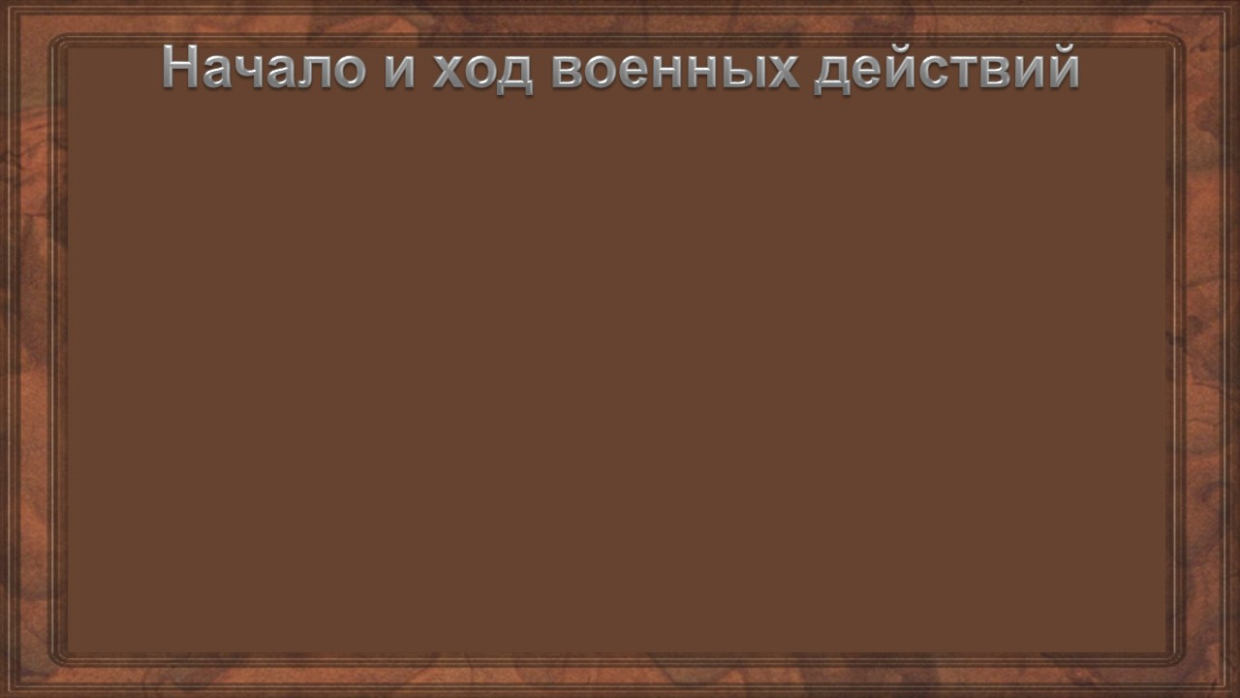
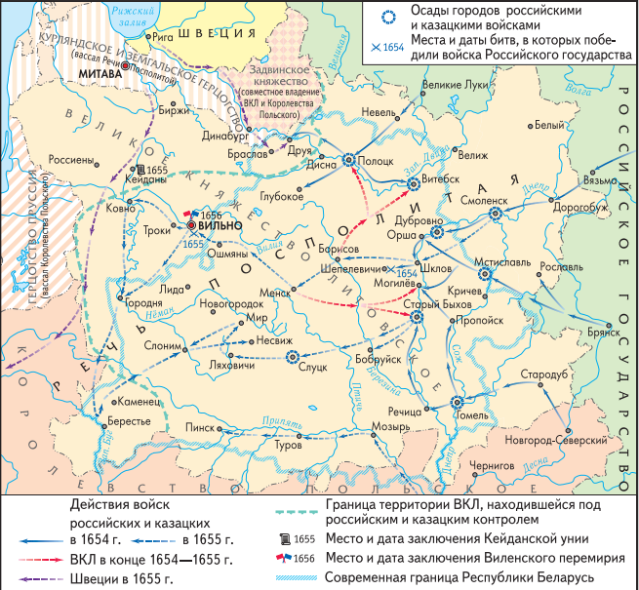




21 мая 1654г.- начало наступлении русских войск;
1654г.- взятие русскими войсками Смоленска, Полоцка,
Витебска , Мстиславля, Глубокого, Друи и др;
Лето 1655г.- захват российскими войсками Минска, Клецка, Ляхович, Слонима, Лиды, Новогрудка;
8 августа 1655г.- взятие штурмом русскими войсками
Вильно;

Slide 9
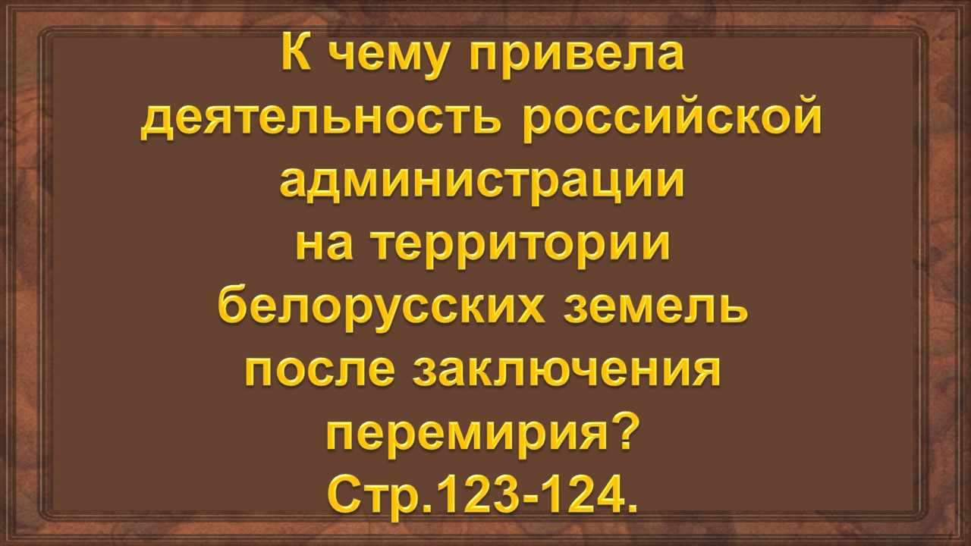

Slide 10
Многие местные жители попали в плен или покинули свои дома.
Насильственное и добровольное переселение квалифицированных ремесленников из белорусских городов в Россию.
Царское правительство начало раздавать шляхетские имения российским помещикам.
Грабежи крестьянских хозяйств, совершаемыми иностранными войсками.
Раскол в рядах шляхты: часть присягнула российскому царю. другая осталась верной королю РП, третья – скрывались в лесах.
Развёртывание крестьянских
отрядов самообороны
(шишей)

Slide 11
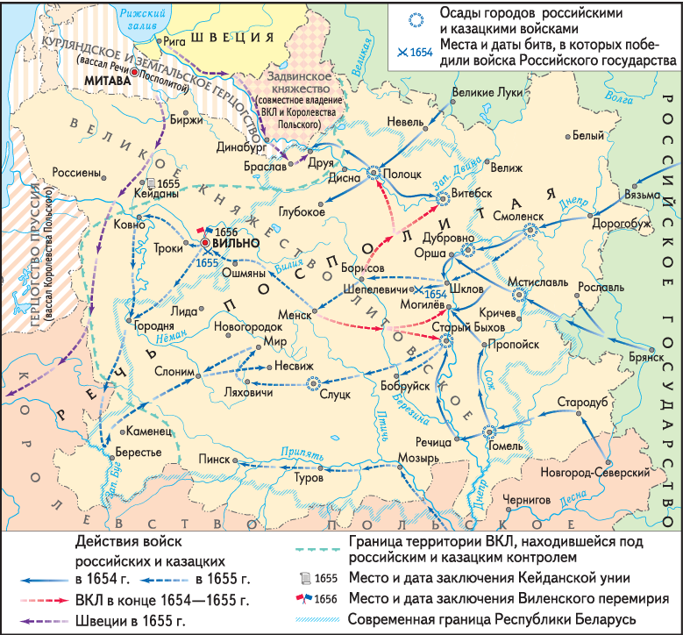
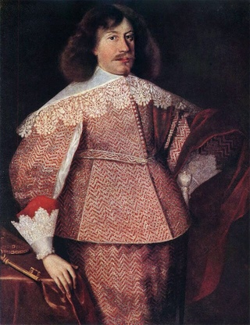
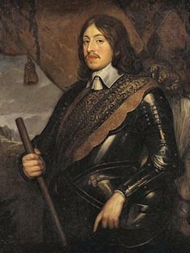
Януш Радзивилл
Карл Х Густав
Летом 1655 г. в войну против РП вступает Швеция и захватывает её северные территории .
Октябрь 1655 г. в местечке Кейданы в Жемайтии была подписана уния ВКЛ со Швецией.

Slide 12
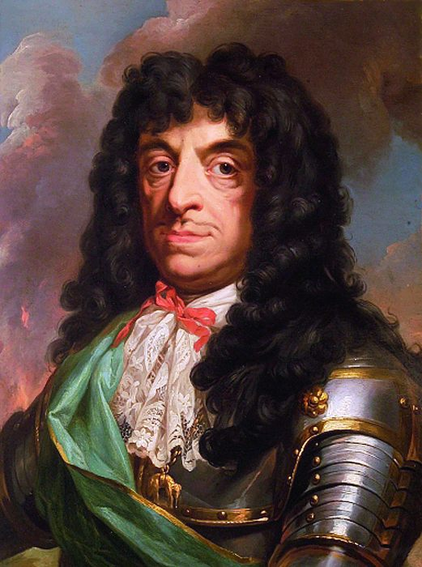
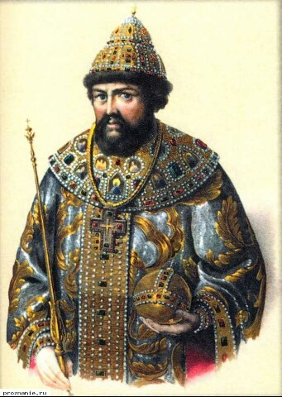
Ноябрь 1656 г.- Речь Посполитая и Россия подписали Виленское соглашение.
Они договаривались прекратить между собой боевые действия и совместно выступить против шведов.
Почему?
1660 г. подписание между РП и Швецией Оливского мирного договора.
Ян II Казимир
Алексей Михайлович
Так закончился 1-й этап войны.

Slide 13
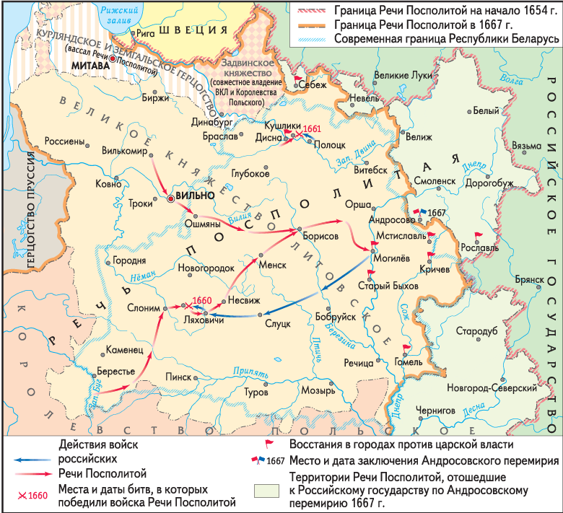



Боевые действия между Речью Посполитой и Россией возобновились в конце 1658 г.
1661г.- победа войск РП под Кушликами
1661 г. в результате восстаний против царской власти освободились
Освободили Вильно
1660г.-победа войск РП в битве под Полонкой

Slide 14


30 января 1667г.- подписание между РП и Россией Андросовского перемирия сроком на 13,5 лет.

Slide 15
Россия вернула Речи Посполитой Витебское и Полоцкое воеводства, а также ливонские земли
К России отошли:
Смоленщина
Черниговщина
Левобережная Украина
Киев
Условия Андросовского перемирия легли в основу «вечного мира», заключённого Варшавой и Москвой в 1686 г.
Военные конфликты между Россией и Речью Посполитой прекратились
на сто лет.

Slide 16
Здесь вы найдёте гиперссылки
для просмотра видео
Взятие Вильно 1655г.
Битва под Ляховичами
или Полонковская битва.
http://www.youtube.com/watch?v=tBw4c1DBW9A&list=UURpJhW2I_-AAyKGWyVRf3Pw
http://www.youtube.com/watch?v=aa22CKhcEiA

